Slide 1
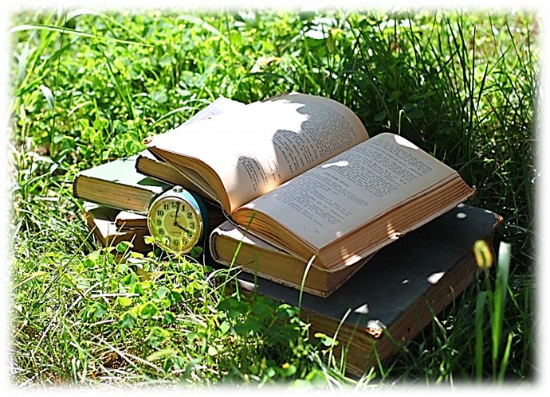
ТЕМА РІДНОЇ ПРИРОДИ
У ЛІРИЦІ УКРАЇНСЬКИХ ПОЕТІВ
Підготувала педагог – організатор:
К.В.Лукашова

Slide 2

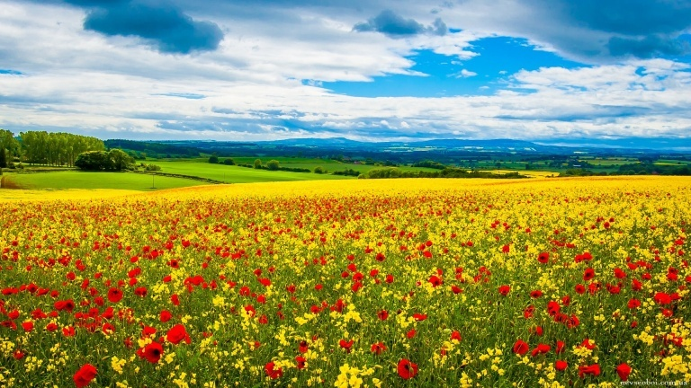
Найбільшу насолоду і радість, найпалкішу любов до рідного краю, до життя викликає спілкування з природою. Вона завжди чарувала і чарує, хвилювала і хвилює людину. Шепіт голубої води, зелених дібров, дзвінкоголосий спів пташок, запах і розмаїття квітів — усе це дорога серцю, ні з чим не зрівняна природа рідного краю.

Slide 3


У творчості багатьох українських поетів значне місце посідає тема оспівування природи рідного краю. В поезії П. Тичини, В. Сосюри, М. Рильського природа — як музика. Тонка, ніжна, неповторна! Вічно мінлива і прекрасна. Вона завжди гармонує або контрастує з настроями, почуттями людини. Не випадково, як увертюрою опери, багато письменників свої поезії розпочинають барвистими описами картин рідної природи.

Slide 4

Творчість Павла Григоровича Тичини — це гімн життю, весні, природі і людині. Він увійшов у літературу передзвоном своїх "Сонячних кларнетів", музику яких не почути було неможливо. Перша збірка поета ввібрала в себе найоптимістичніші настрої молодої людини, життя якої тільки починається; ввібрала музику серця і музику Всесвіту, космосу, природи, що злилися в ній в унісон, як зливається життя людини і природи. Саме через образи природи відтворював Тичина в своїх поезіях настрої людини, свої настрої.
Павло Тичина сприймав природу як величний храм, як сонцесяйний собор, до якого ставився з обожнюванням і поклонінням. Саме в природі вбачав поет джерела життя й любові. Природа в поезіях Павла Григоровича змальована з особливою ніжністю, вона в нього оточена незримим космосом і продовжена в нескінченність, у вічність.

Slide 5
Гаї шумлять
Гаї шумлять —
Я слухаю.
Хмарки біжать —
Милуюся.
Милуюся -дивуюся,
Чого душі моїй
так весело.
Гей, дзвін гуде —
І здалеку
Думки пряде —
Над нивами.
Над нивами-приливами,
Купаючи мене,
мов ластівку.
Я йду, іду —
Зворушений.
Когось все жду —
Співаючи.
Співаючи - кохаючи
Під тихий шепіт трав
голублячий.
Щось мріє гай —
Над річкою.
Ген неба край —
Як золото.
Мов золото — поколото,
Горить-тремтить ріка,
як музика.
1913
Творчість Павла Тичини сповнена замилуванням українськими степами, нивами, гаями, тополями, озерами і струмками, радістю від життя серед чарівної української природи, відчуттям гармонії з нею. Тому і називають поета "сонцепоклонником", бо його творчість — це гімн сонцю а, отже, і всьому живому на Землі.

Slide 6
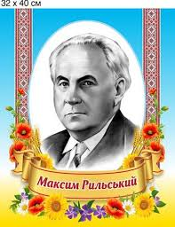
У творчості Максима Рильського визначне місце посідає пейзажна лірика. "Природа і її краса, — говорить поет, — повсякчасно супроводить літературу і мистецтво, протягом багатьох століть становлять незмінну і дуже важливу складову частину поезії, живопису, музики".
Ліс у вірші автора — це образ уособлення. Він виступає як друг, з яким веде розмову ліричний герой твору, слухає його "лісову пісню", милується його красою.
Рослинне багатство українського лісу, його різнобарвна краса і чудова музика чарує .
Найвизначнішим поетом в змалюванні рідної природи вважається український поет М. Рильський. У ліричних поезіях він тонко відчуває красу рідної природи, художнім словом уміє намалювати яскраву пейзажну картину.

Slide 7
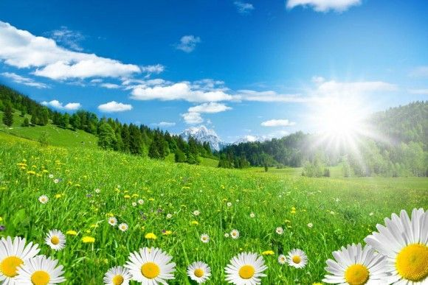
Люби природу не як символ Душі своєї
Люби природу не як символ
Душі своєї,
Люби природу не для себе,
Люби для неї.
Вона — не тільки тема вірша
Або картини, —
В ній є висоти незміримі
Й святі глибини.
У неї є душа могуча,
Порив є в неї,
Що більший над усі пориви
Душі твоєї.
Вона — це мати. Будь же сином,
А не естетом,
І станеш ти не папіряним, —
Живим поетом!

Slide 8

Милує серце автора природа Донбасу. Пейзажі — ескізні: кількома начерками Сосюра створює емоційну картину: «Дінця зелені хвилі», «шепіт яворів», «неба вишина у хмар ажурній тіні», «на обрії гаї». Поет складає хвалу життю, яке дає йому право сказати сердечне слово про «велич і красу донецької землі».
Не менш зворушливий і вірш «Білі акації будуть цвісти», який позначений надзвичайно високою поетичною майстерністю. Починається поезія чарівним малюнком природи:
Білі акації будуть цвісти
в місячні ночі жагучі,
промінь морями заллє золотий
річку, і верби, і кручі...
Разом з поетом ми чуємо щебет птахів, милуємося красою природи, дихаємо свіжим повітрям. І наше серце лине птахом в безкраю блакить і співає прекрасну пісню про чудесну українську землю, про рідну Батьківщину:
... Краю, ти мій краю,
Кращого за тебе я в житті не знаю!
Кращого не знаю, далі мої сині,
Як весну стрічати на моїй Вкраїні.

Slide 9
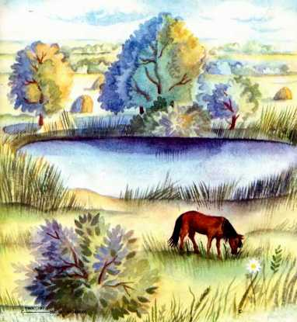
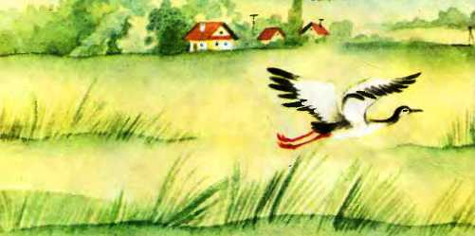
ЯК НЕ ЛЮБИТЬ ТОЙ КРАЙ
Як не любить той край,
Де вперше ти побачив
Солодкий дивний світ,
Що ми звемо життям,
Де вперше став ходить
І квіткою неначе
В його теплі зростав
І усміхавсь квіткам!

Slide 10
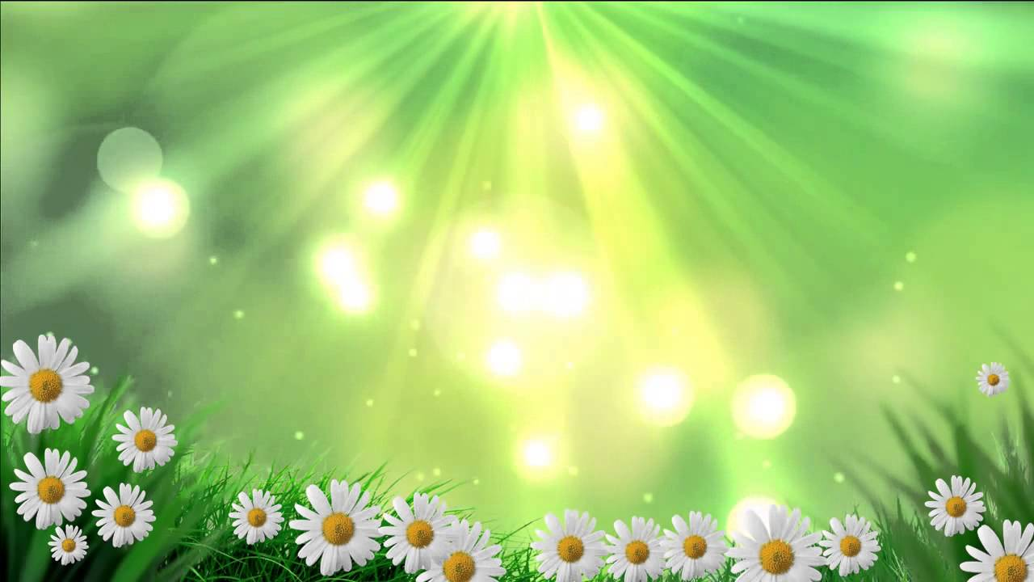
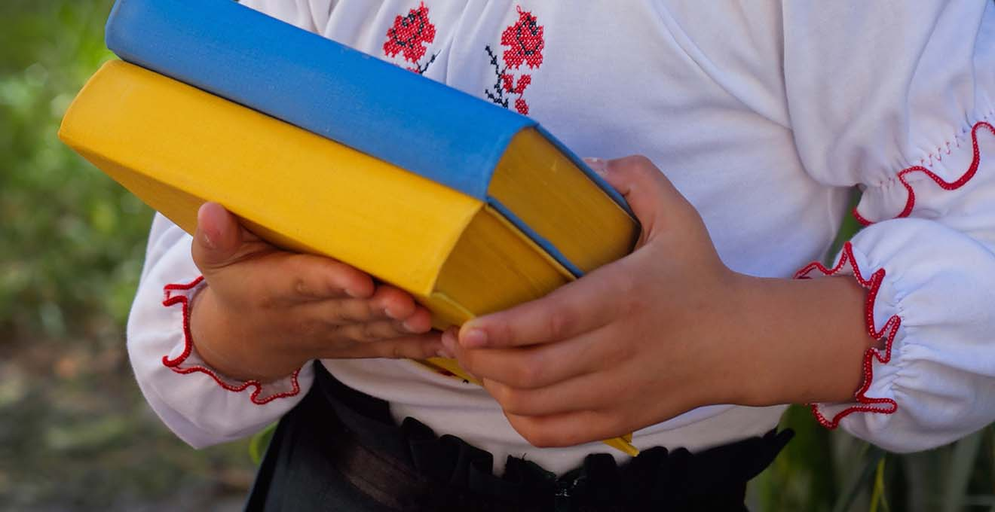
Отже, українські поети, створюючи вірші про природу, закликають не тільки самовіддано і творчо працювати, відчуваючи радість від своєї праці, приносячи користь, а й збагачувати себе духовно. Ми не повинні бути холодними до краси, яка оточує нас, байдужими до чарівного світу мистецтва. У серці українця мають нерозривно поєднуватися "троянди й виноград, красиве і корисне". Лише за такої умови вона буде дійсно щасливою.

